Slide 1
Herramientas Tecnológicas para la Enseñanza-Aprendizaje, Google Classroom y Creación de Contenido Interactivo
MÓDULO 9 - CREACIÓN DE CONTENIDO INTERACTIVO UTILIZANDO GENIALLY

Slide 2
Temáticas
1
2
Google Classroom
Ofimática Google
Contenido Interactivo
3

Slide 3
Estructura Modular
Configuración
G Meet
Actividades
Docs
Genially
KineMaster
Cuestionarios
Calificaciones
Slides
Sheets
Canva
1
2
3
Google Classroom
Ofimática Google
Contenido Interactivo

Slide 4
Objetivo General
Al finalizar el módulo, el estudiante será capaz de crear recursos de contenido interactivo, en base a la herramienta Genial.ly.

Slide 5
Objetivos de Aprendizaje
- Conocer la herramienta de generación de contenido interactivo Genially.
- Aprender a utilizar las opciones de menú y de aplicación, para crear diseños.
- Aprender a generar presentaciones interactivas, y crear un aula virtual con Genially.

Slide 6
Propósito de la Sesión Sincrónica
Clase - Taller
Conocer la aplicación online Genially.
Realizar ejercicios prácticos.
Realizar la evaluación práctica.

Slide 7
Agenda de la Sesión Sincrónica
Clase – Taller Módulo
Actividades | Tiempo | Observación
Bienvenida | 5 min | Bienvenida al módulo; presentación de los Objetivos de Aprendizaje.
Preparación/Confirmación acceso | 5 min | Aseguramiento de la disponibilidad de la aplicación bajo estudio para los participantes de la clase.
Presentación | 15 min | Presentación online de la aplicación o herramienta: menú, funcionalidades, creación nuevos archivos, edición colaborativa.
Desarrollo Actividad 1 | 15 min | 10 min + 5 min presentación al curso. Se pedirá un/a voluntario/a o se designará aleatoriamente.
Desarrollo Actividad 2 | 20 min | 15 min + 5 min presentación al curso. Se pedirá un/a voluntario/a o se designará aleatoriamente.
Desarrollo Evaluación | 30 min | 25 min + 5 min presentación al curso. Se pedirá un/a voluntario/a o se designará aleatoriamente.

Slide 8
Indicaciones generales

Slide 9
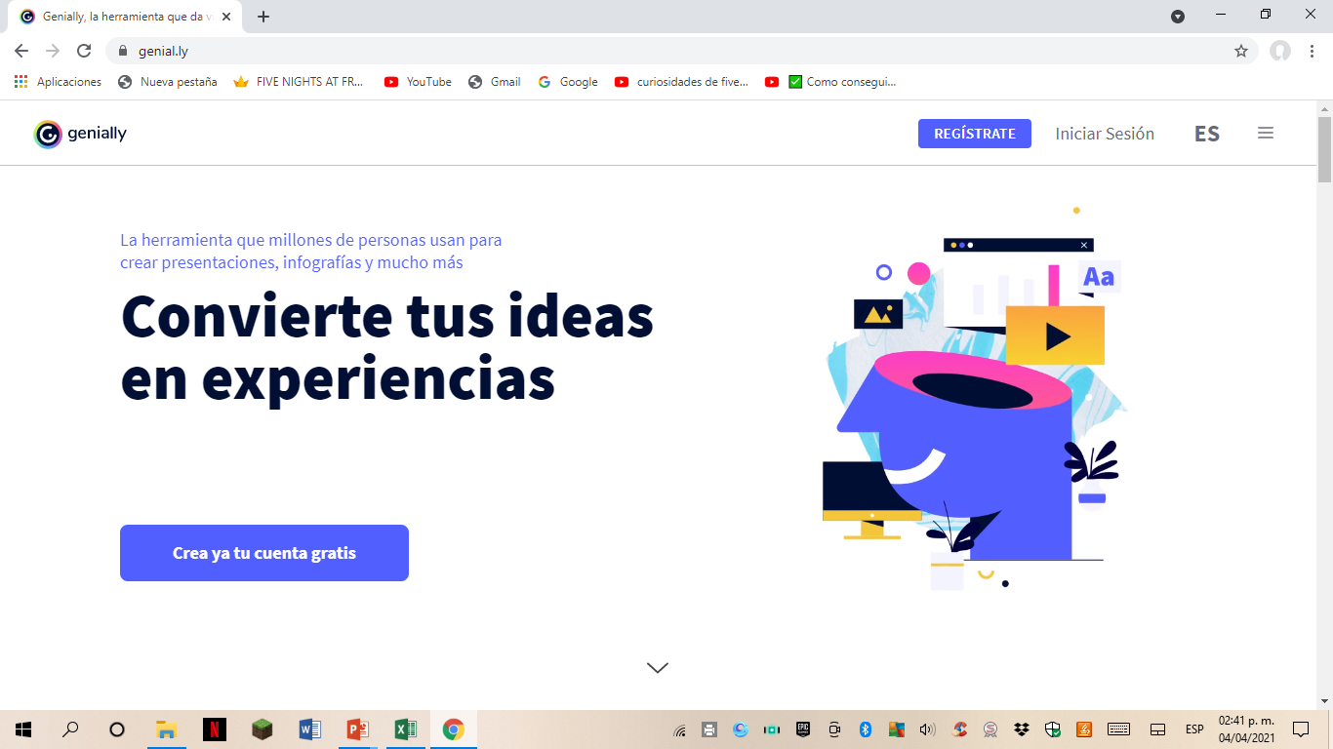
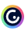
Página de Genially, genial.ly

Slide 10
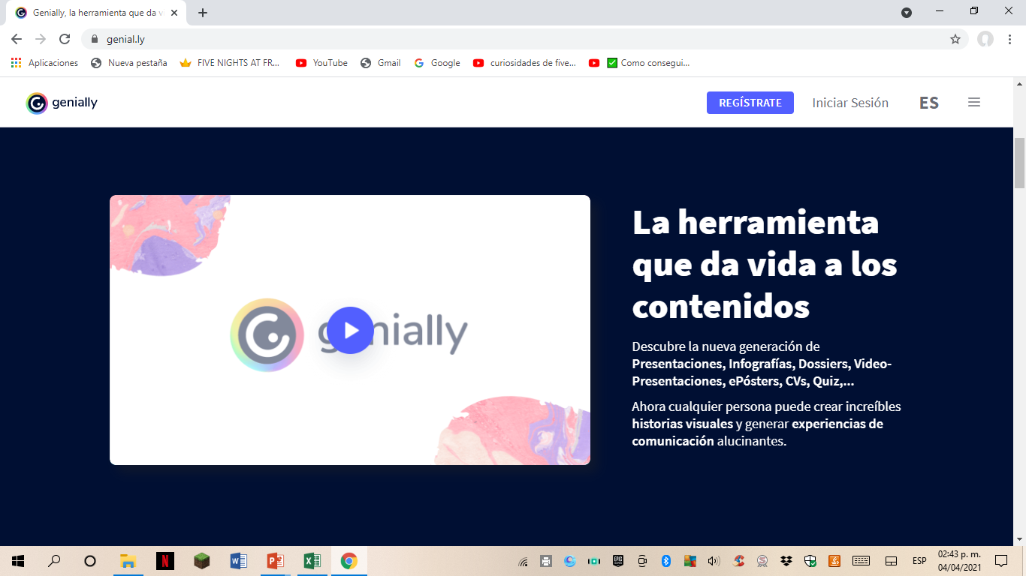
Página principal de Genially

Slide 11
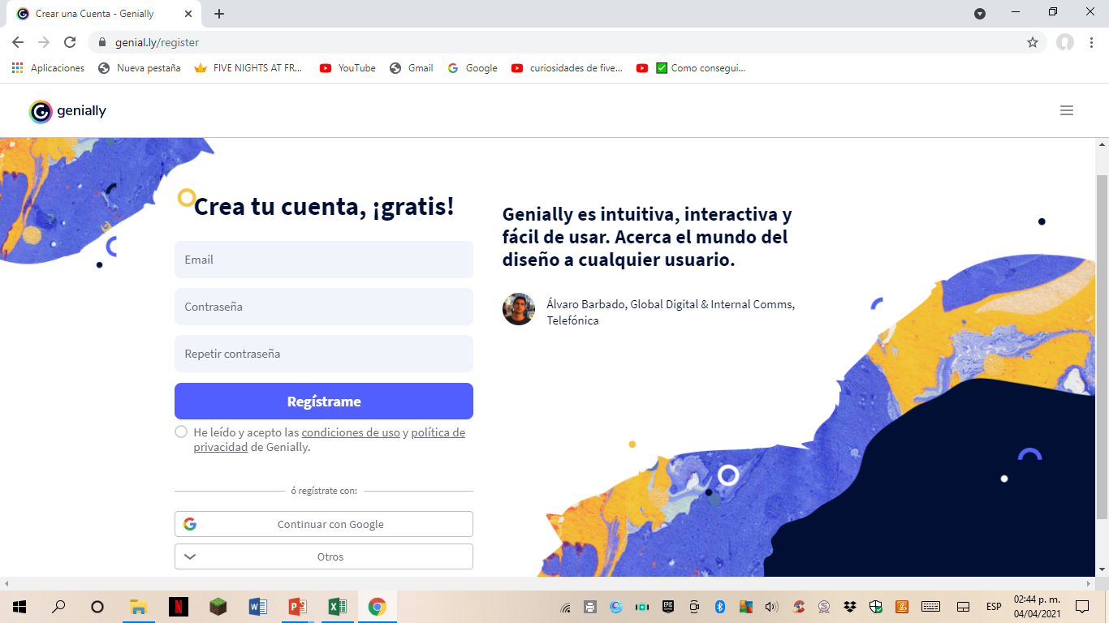
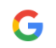
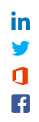
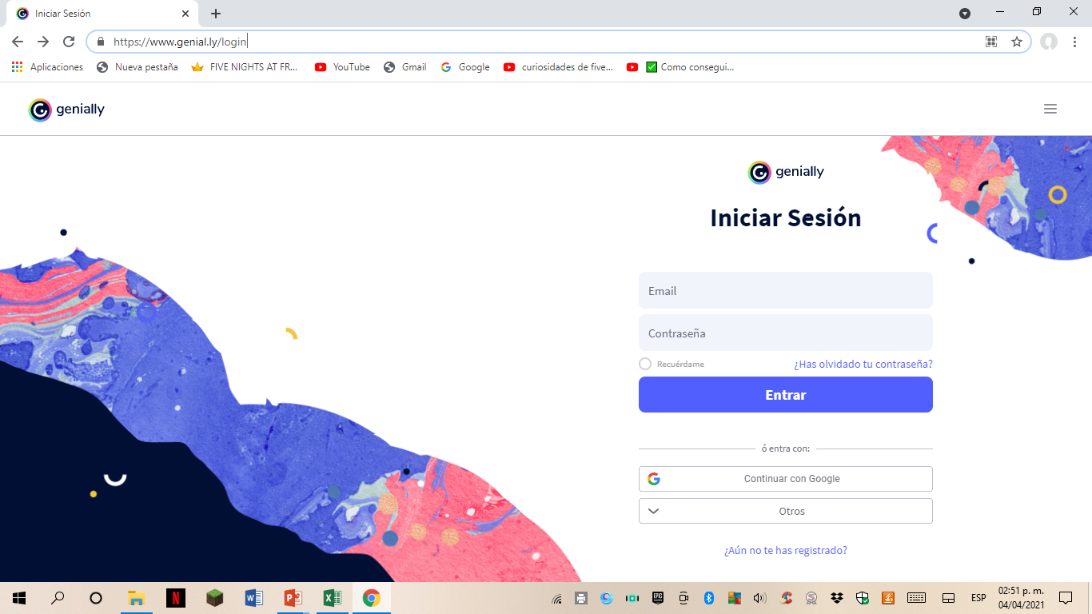
Ingresar a Genially:
Google
LinkedIn
Twitter
Office 365
Facebook

Slide 12
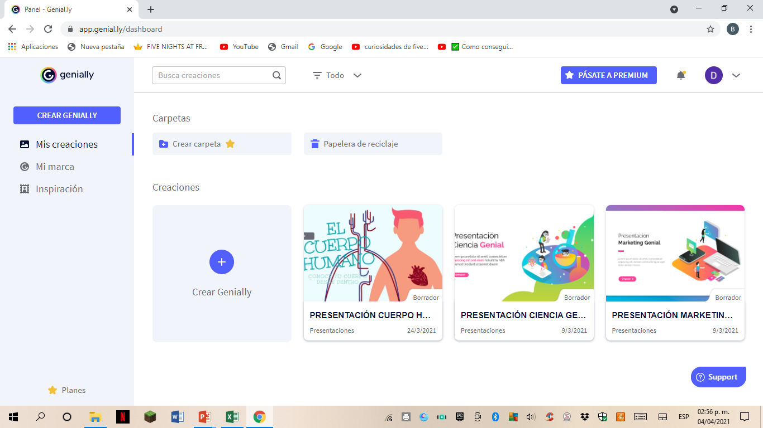
Crear con
Genially

Slide 13
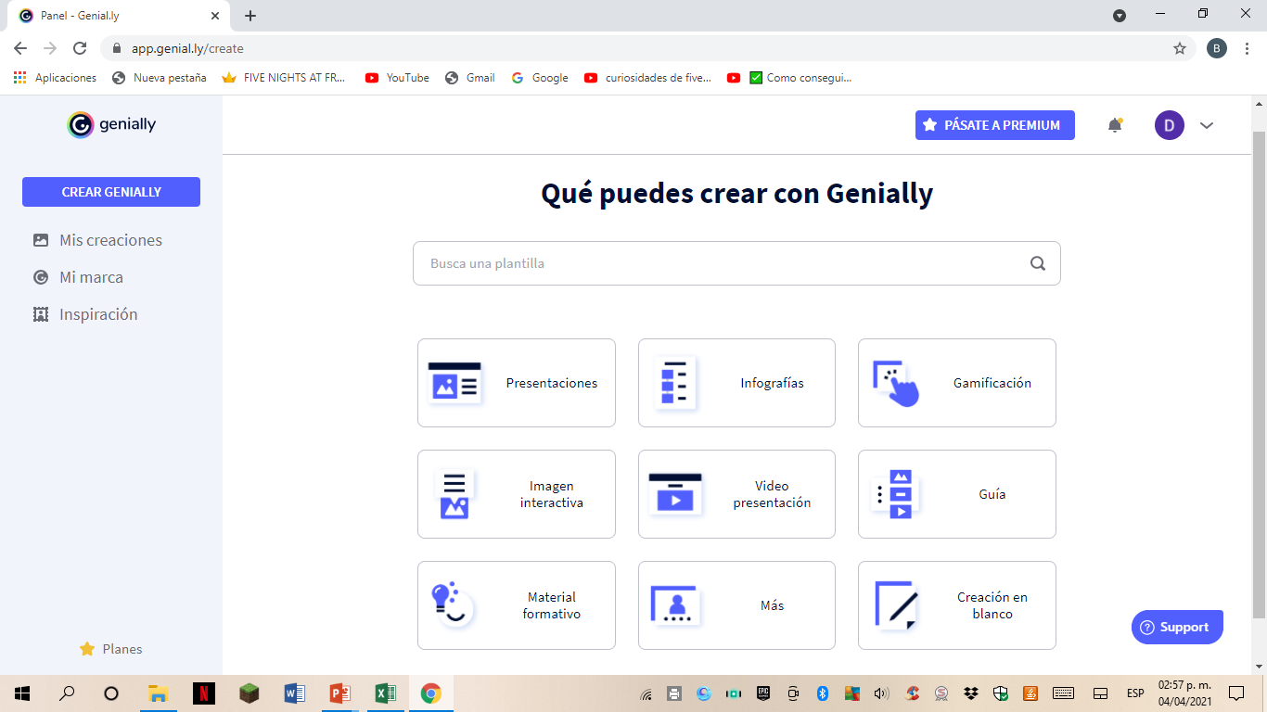
Generación de Plantillas Genially:
Presentaciones
Infografías
Gamificación
Imagen interactiva
Video presentación
Guía
Material formativo
….

Slide 14
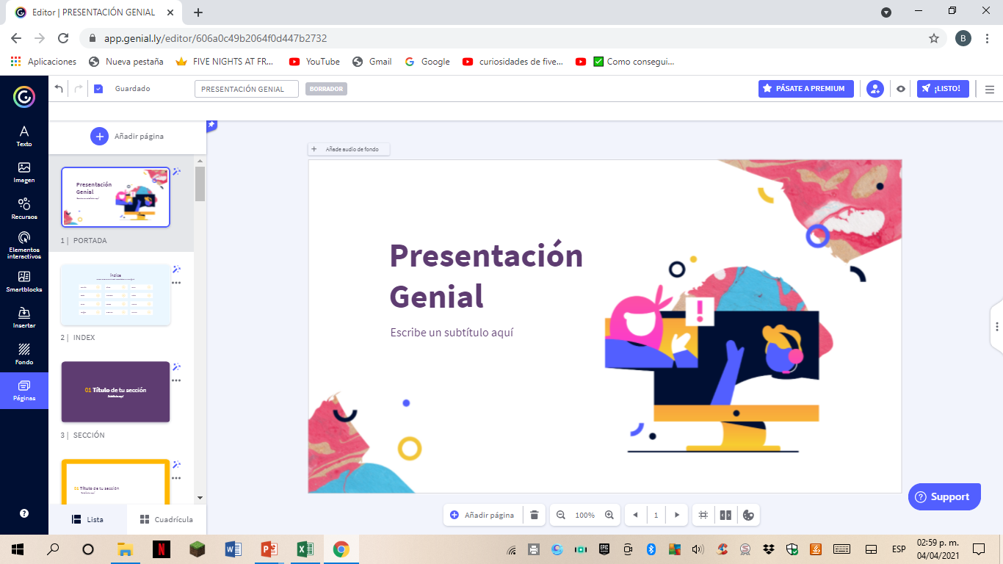
Selección total o parcial de una plantilla Genially
Opciones de menú
Colaboradores
Acceso público en la web/privado

Slide 15
EJERCICIOS PRÁCTICOS
MÓDULO 9
CREACIÓN DE CONTENIDO INTERACTIVO UTILIZANDO GENIALLY

Slide 16
ACTIVIDAD 1
MÓDULO 9
CREACIÓN DE CONTENIDO INTERACTIVO UTILIZANDO GENIALLY

Slide 17
MÓDULO 9
Actividad 1
  Realice las siguientes acciones:
  1. Seleccione una imagen.
  2. Transforme esta imagen en una imagen interactiva, con al menos 3 elementos interactivos en ella.
  3. Comparta su imagen interactiva con el/la relator/a.
  "CREACIÓN DE CONTENIDO INTERACTIVO
  UTILIZANDO
  GENIALLY"

Slide 18
ACTIVIDAD 2
MÓDULO 9
CREACIÓN DE CONTENIDO INTERACTIVO UTILIZANDO GENIALLY

Slide 19
MÓDULO 9
Actividad 2
  Realice las siguientes acciones:
  1. Seleccione una plantilla de presentación.
  2. A su vez, seleccione 10 diapositivas de base.
  3. Desarrolle un tema de interés, con al menos 5 elementos interactivos en la presentación.
  4. Comparta su trabajo con el/la relator/a.
  "CREACIÓN DE CONTENIDO INTERACTIVO
  UTILIZANDO
  GENIALLY"

Slide 20
EVALUACIÓN
MÓDULO 9
CREACIÓN DE CONTENIDO INTERACTIVO UTILIZANDO GENIALLY

Slide 21
MÓDULO 9
Evaluación
  Realice las siguientes acciones:
  1. Diseñe y elabore un aula virtual, aplicando lo aprendido con Genially. Estilo libre.
  2. Comparta su creación con el/la relator/a.
  "CREACIÓN DE CONTENIDO INTERACTIVO
  UTILIZANDO
  GENIALLY"

Slide 22

Resumen
MÓDULO 9
CREACIÓN DE CONTENIDO INTERACTIVO UTILIZANDO GENIALLY
Genially es un sitio web de creación de contenido interactivo.
Se dice que conforma una nueva generación de presentaciones, infografías, dossiers, entre otros muchos documentos.
Permite trabajar de manera colaborativa.
Permite dejar el trabajo público accesible en la web o bien privado.
Las actividades prácticas del módulo son:
  Creación de una imagen interactiva.
  Elaborar una presentación interactiva (tema y estilo libre).
  Elaborar un aula virtual (estilo libre).

Slide 23
Herramientas Tecnológicas para la Enseñanza-Aprendizaje, Google Classroom y Creación de Contenido Interactivo
MÓDULO 9 - CREACIÓN DE CONTENIDO INTERACTIVO UTILIZANDO GENIALLY

